Slide 1
TENSOR.BY ML-course 5. Машинное обучение без учителя
Александр Фридман (Data Scientist),
alexandef@epica.ai

Slide 2
Задачи обучения без учителя
Кластеризация
Поиск ассоциативных правил
Понижение размерности
Выявление аномалий

Slide 3
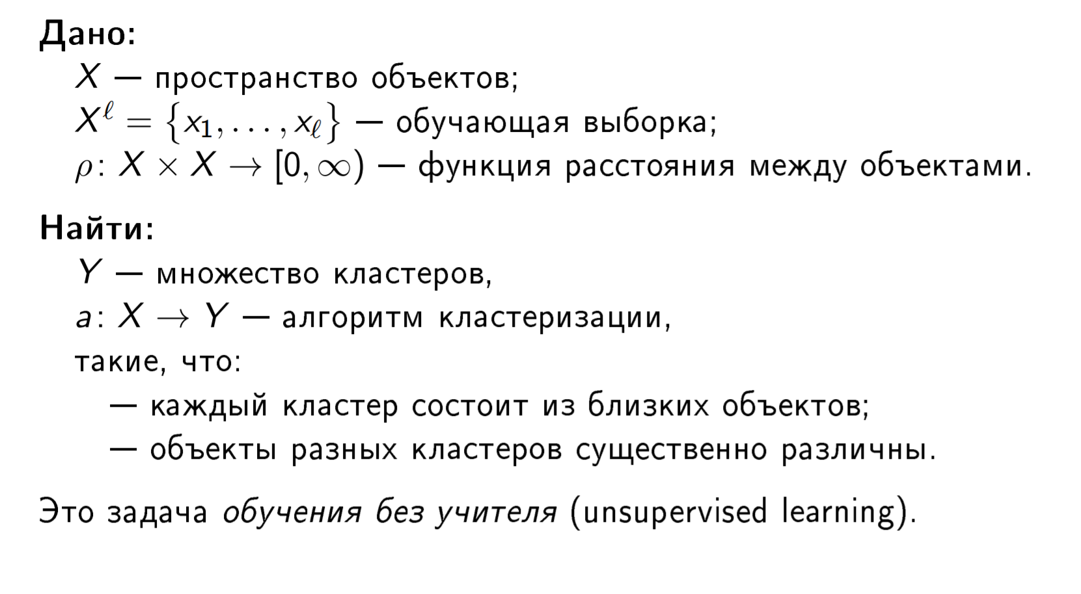
Постановка задачи кластеризации

Slide 4
Типы алгоритмов кластеризации
Жесткие (hard)
Элемент либо принадлежит кластеру, либо нет
Мягкие (soft)
Степень принадлежности элемента кластеру

Slide 5
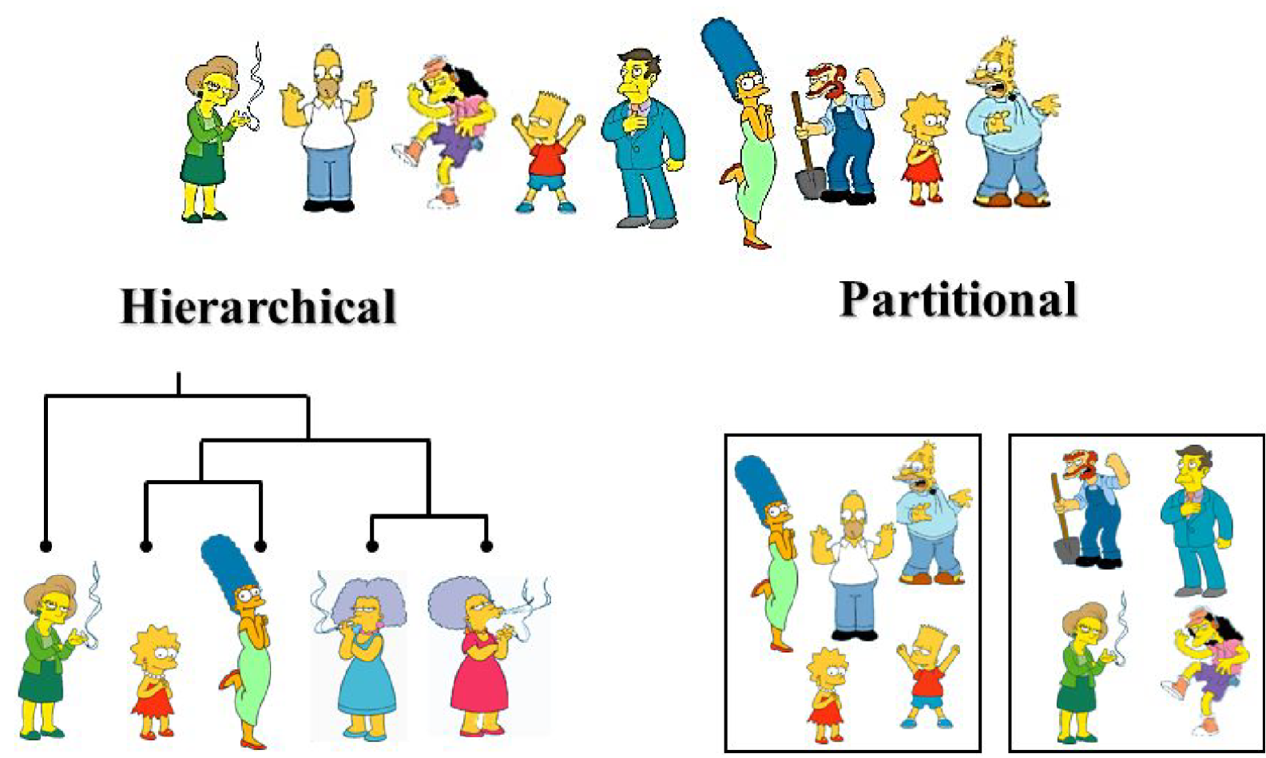
Типы алгоритмов кластеризации

Slide 6
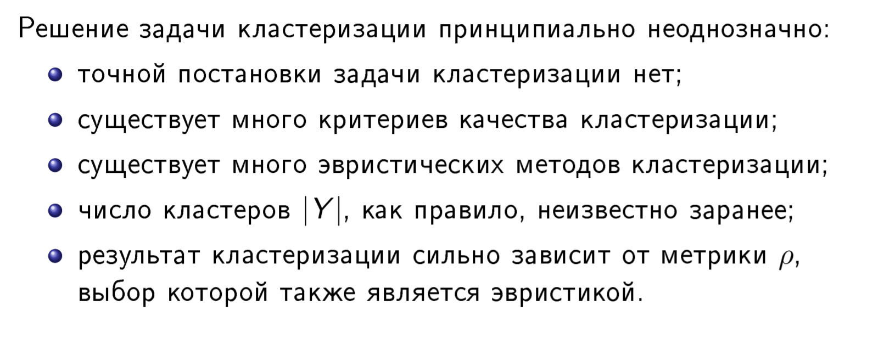
Некорректность задачи кластеризации

Slide 7
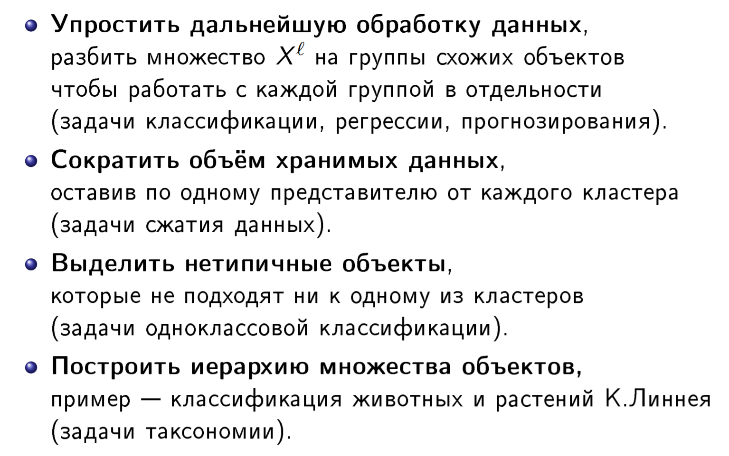
Цели кластеризации

Slide 8
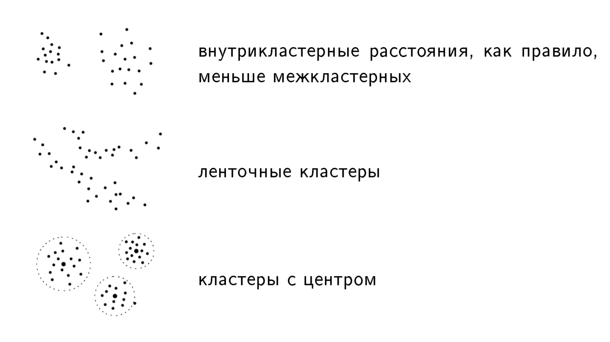
Типы кластерных структур

Slide 9
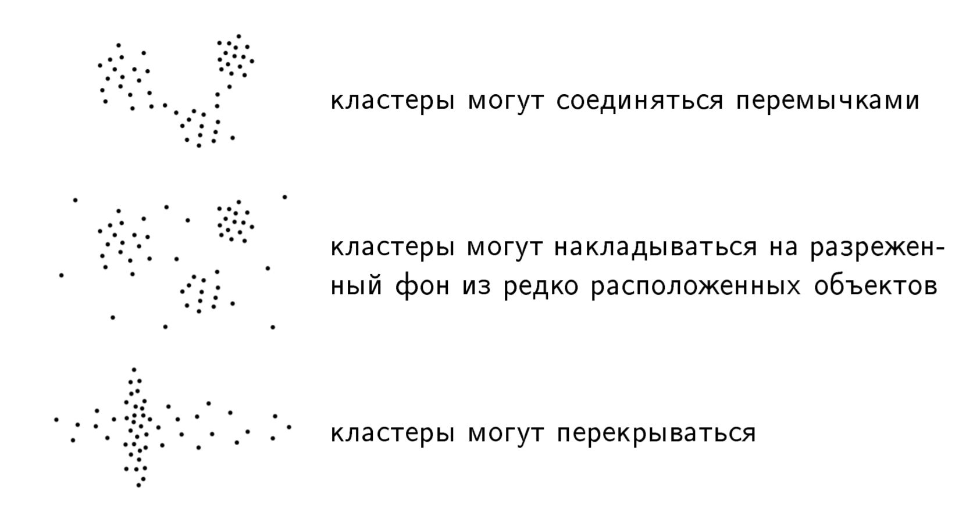
Типы кластерных структур

Slide 10
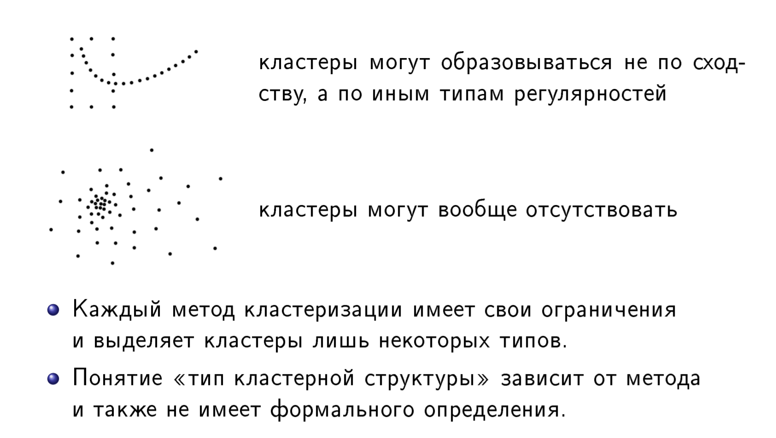
Типы кластерных структур

Slide 11
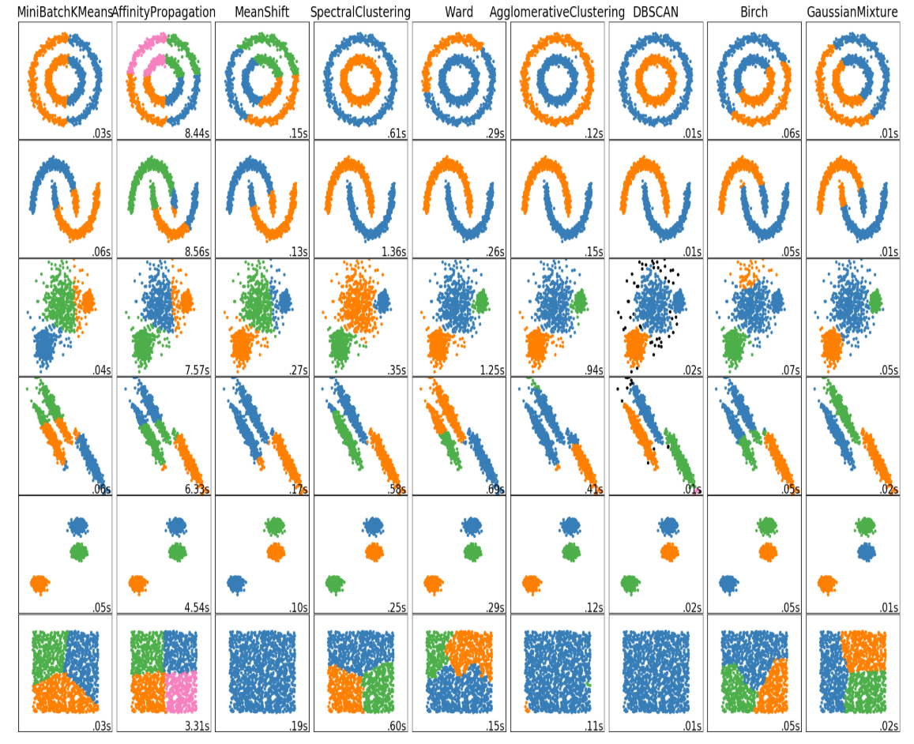
Возможности алгоритмов кластеризации
https://scikit-learn.org/stable/modules/clustering.html#overview-of-clustering-methods

Slide 12
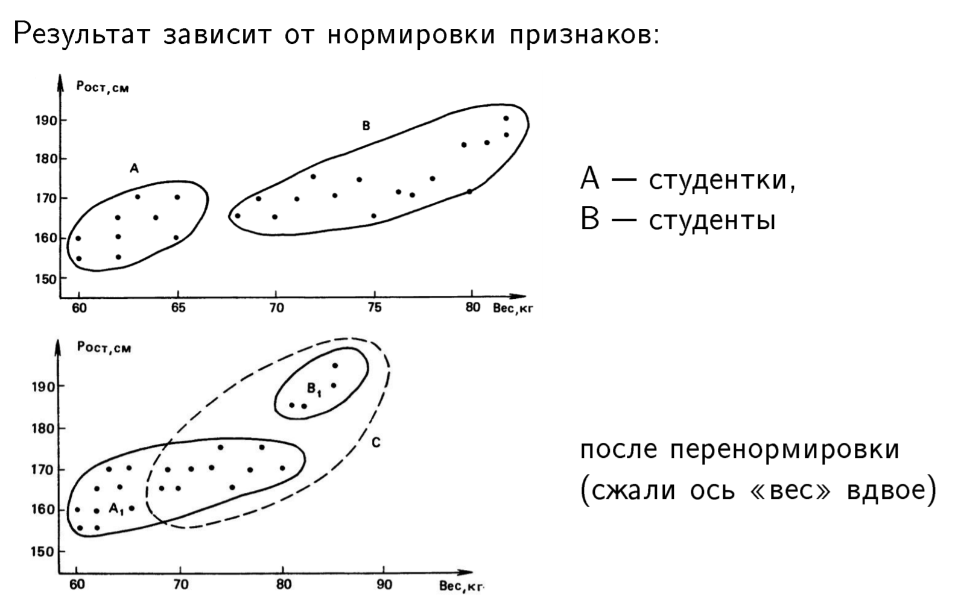
Проблема чувствительности к выбору метрики

Slide 13
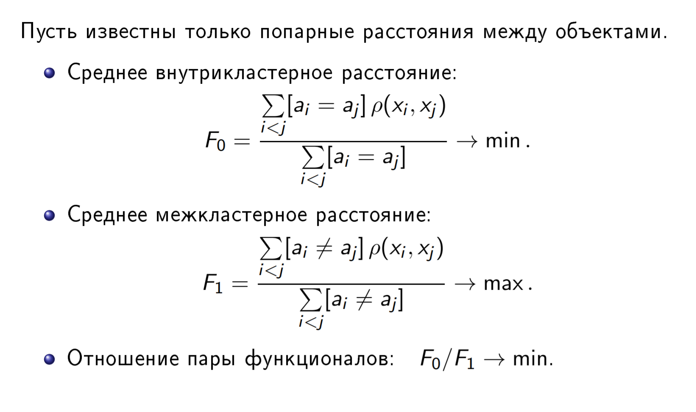
Анализ качества решения задачи кластеризации Известны лишь попарные расстояния между объектами
https://scikit-learn.org/stable/modules/clustering.html#clustering-performance-evaluation

Slide 14
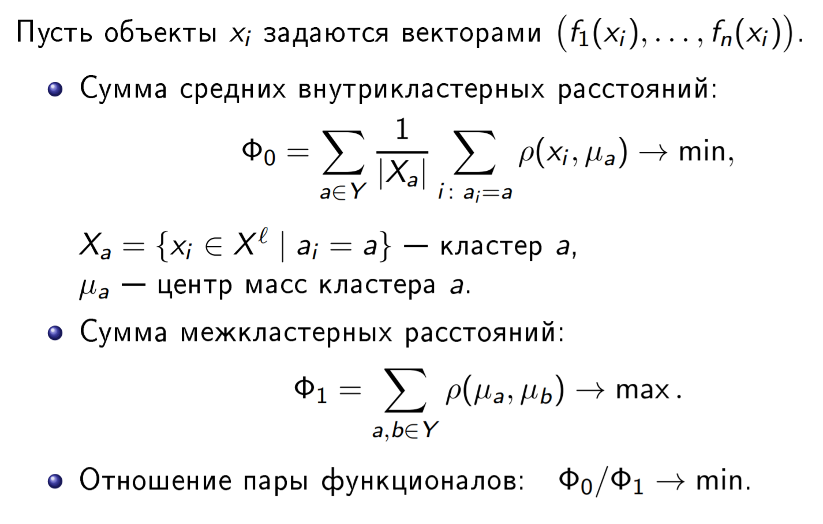
Анализ качества решения задачи кластеризации Известны признаковые описания объектов
https://scikit-learn.org/stable/modules/clustering.html#clustering-performance-evaluation

Slide 15
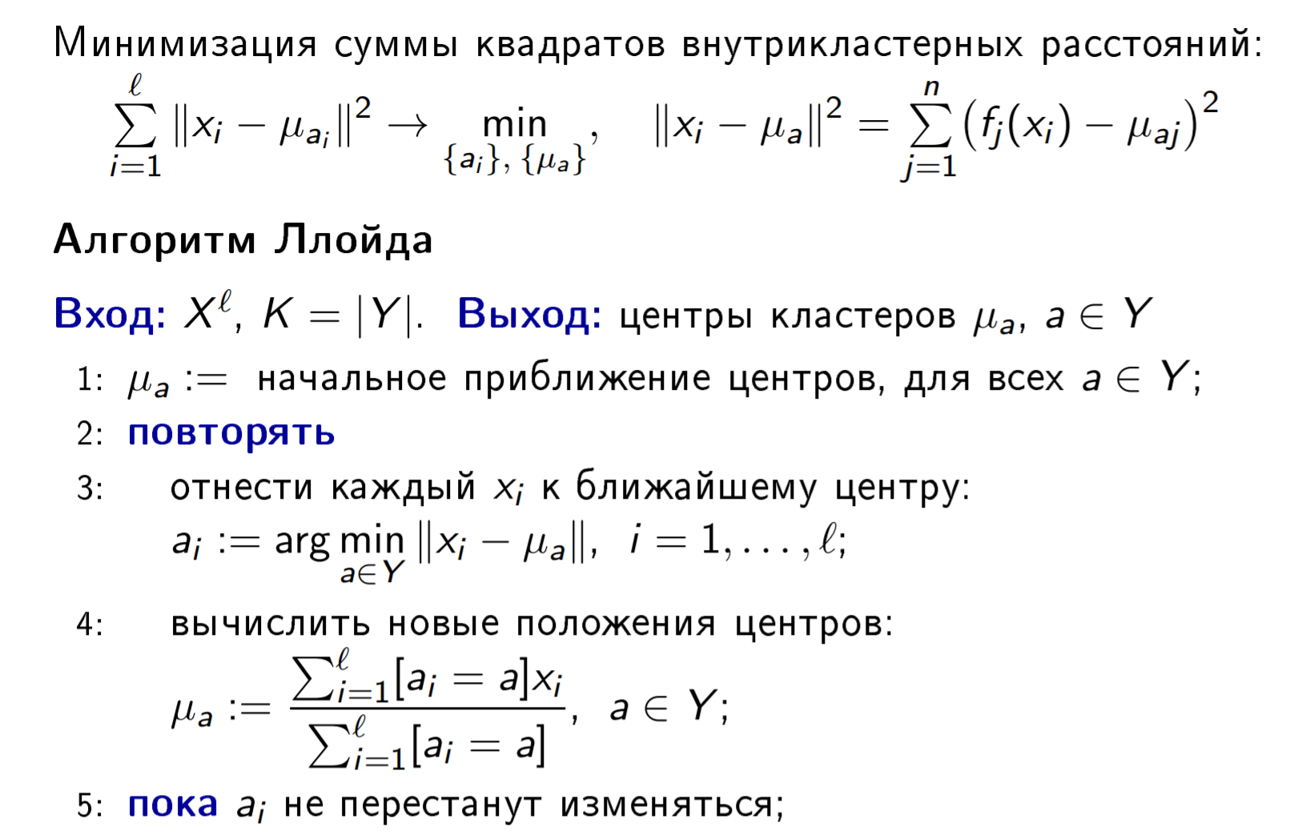
Метод K-средних (K-means) для кластеризации
https://www.naftaliharris.com/blog/visualizing-k-means-clustering/

Slide 16
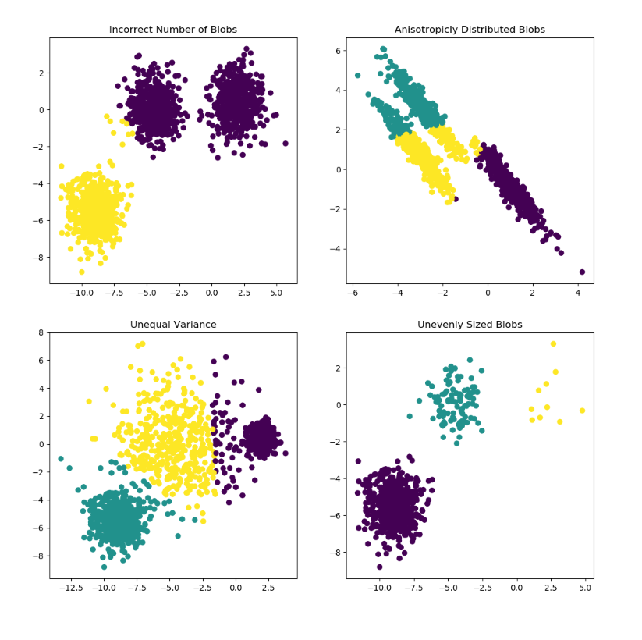
Метод K-средних (K-means) для кластеризации

Slide 17
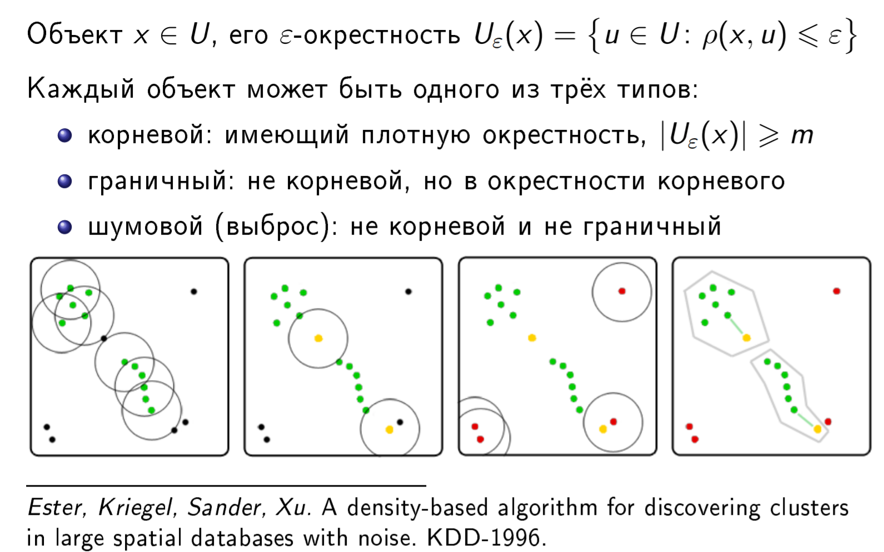
Алгоритм кластеризации DBSCAN (Density-Based Spatial Clustering of Applications With Noise)
https://www.naftaliharris.com/blog/visualizing-dbscan-clustering/

Slide 18
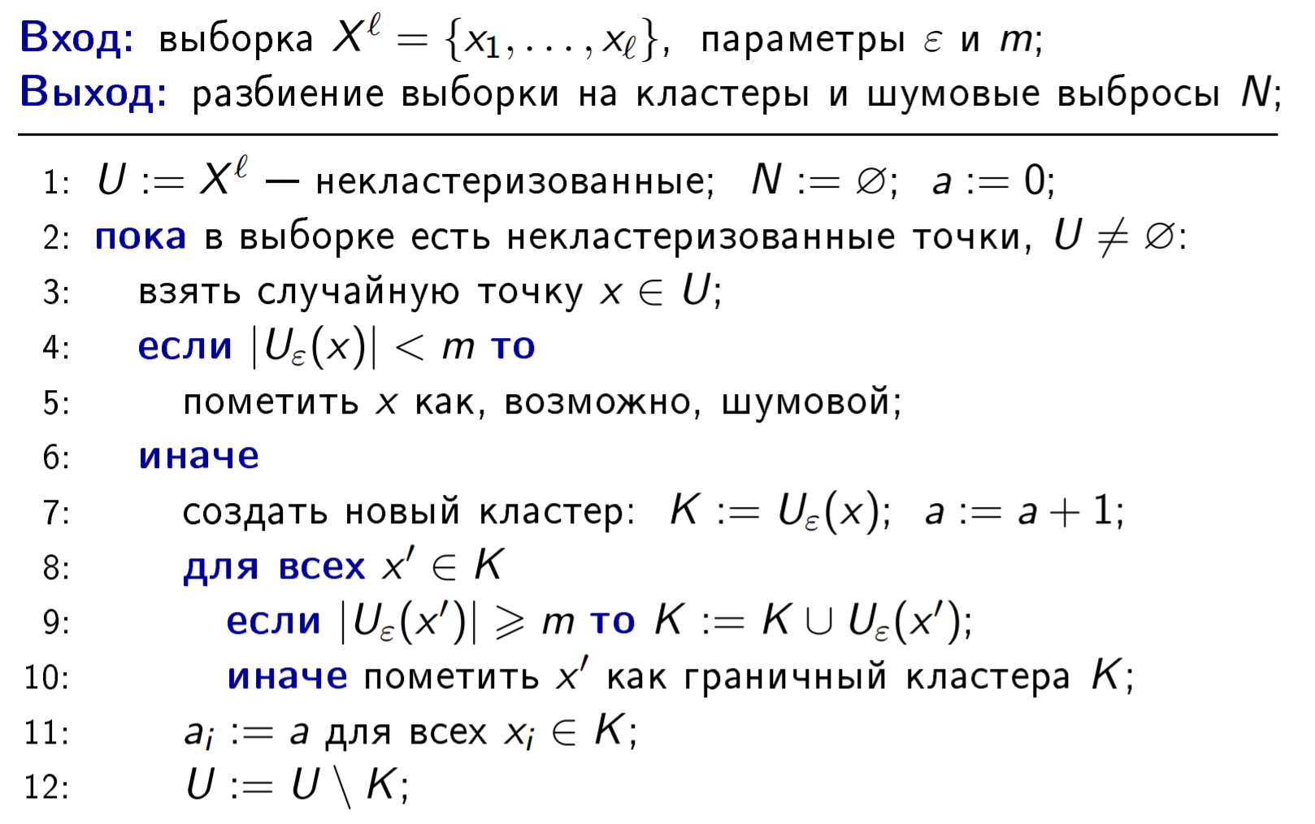
Алгоритм кластеризации DBSCAN

Slide 19
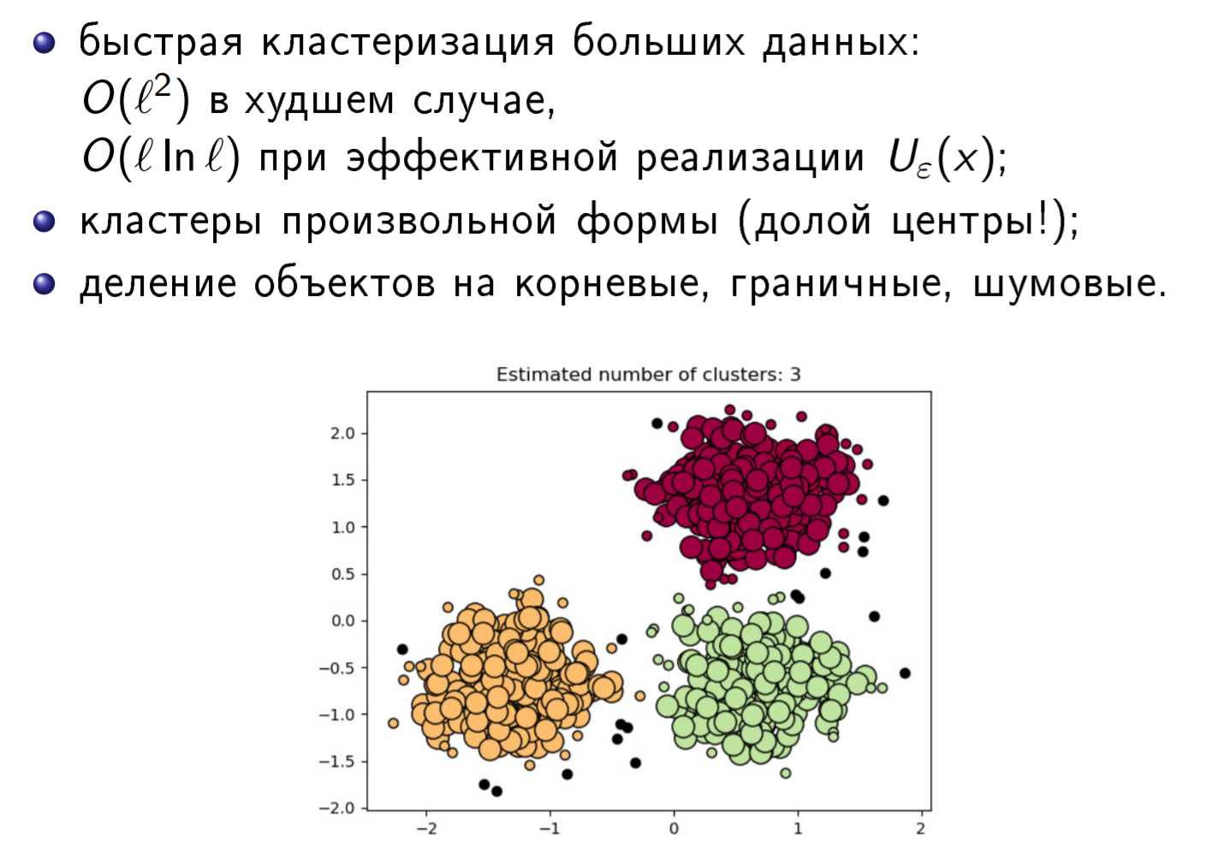
Преимущества алгоритма DBSCAN

Slide 20
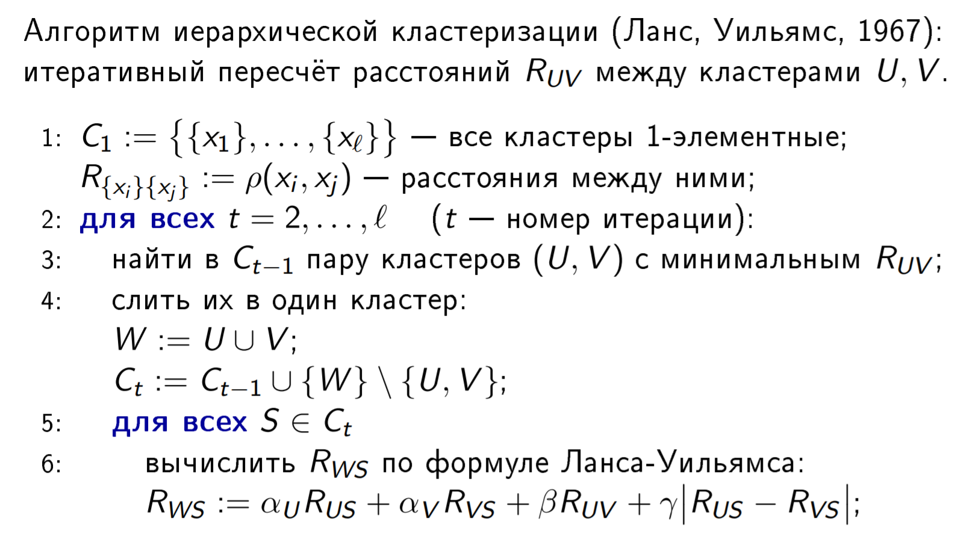
Агломеративная иерархическая кластеризация

Slide 21
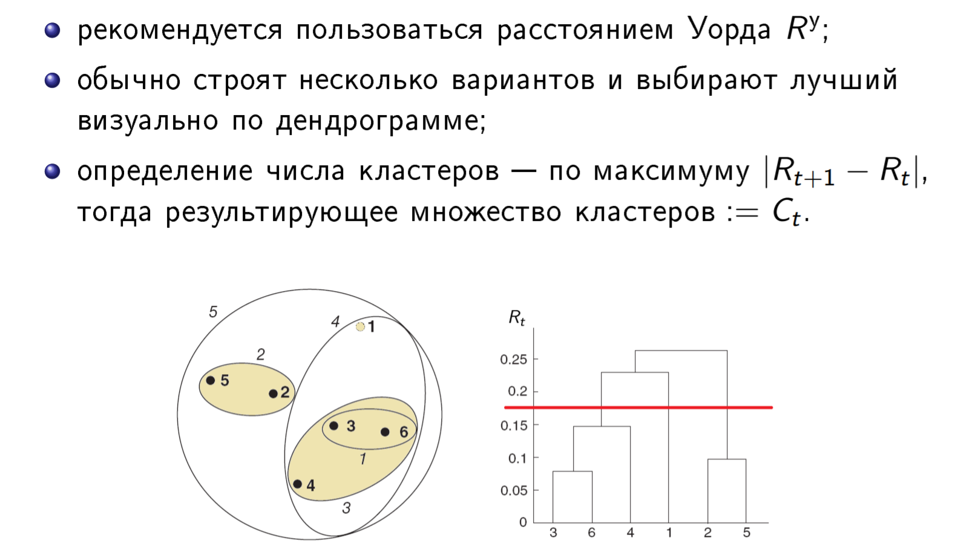
Агломеративная иерархическая кластеризация. Рекомендации
Диаграмма вложения
Дендрограмма

Slide 22
Поиск ассоциативных правил
Ассоциативные правила позволяют находить закономерности между связанными событиями.
Примером такой закономерности служит правило, указывающее, что из события X следует событие Y с некоторой вероятностью.
Установление таких зависимостей дает возможность находить очень простые и интуитивно понятные правила.

Slide 23
Примеры применения
Анализ рыночной корзины (market basket analysis)
оптимизировать размещение товаров на полках
формировать персональные рекомендации
планировать рекламные кампании (промо-акции)
более эффективно управлять ценами и ассортиментом.
Кросс-продажи (cross-sell) и продажи с повышением цены (up-selling)
выявление клиентов, склонных к откликам на персональные предложения и кросс-продажам
Директ мейл (direct mail)
Для увеличения количества откликов на письма необходимо производить тщательный отбор объектов для рассылки посланий

Slide 24
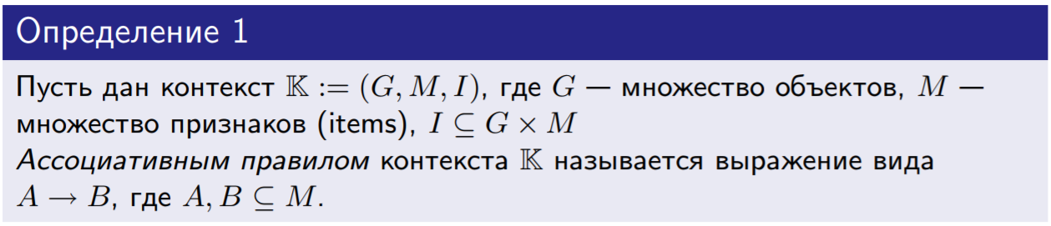
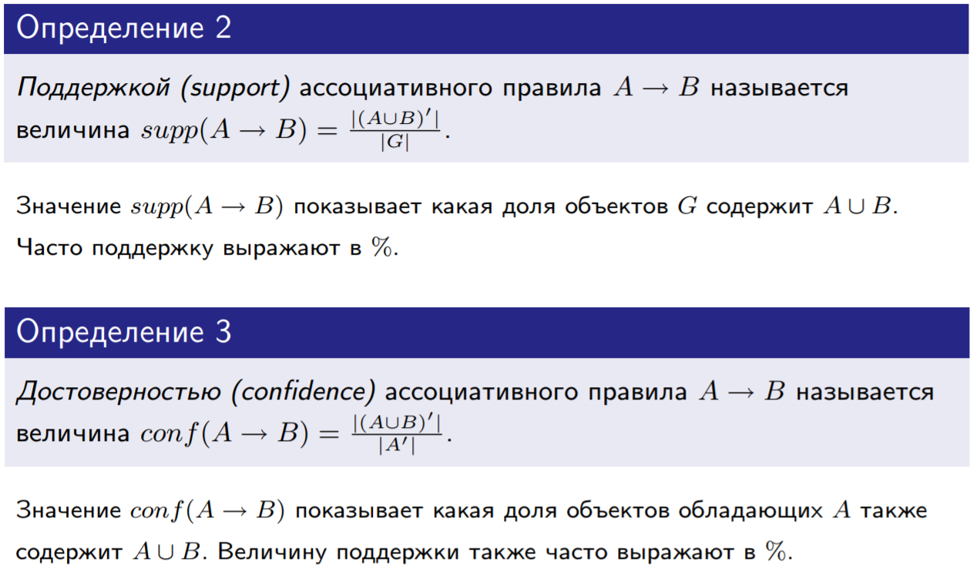
Определения

Slide 25
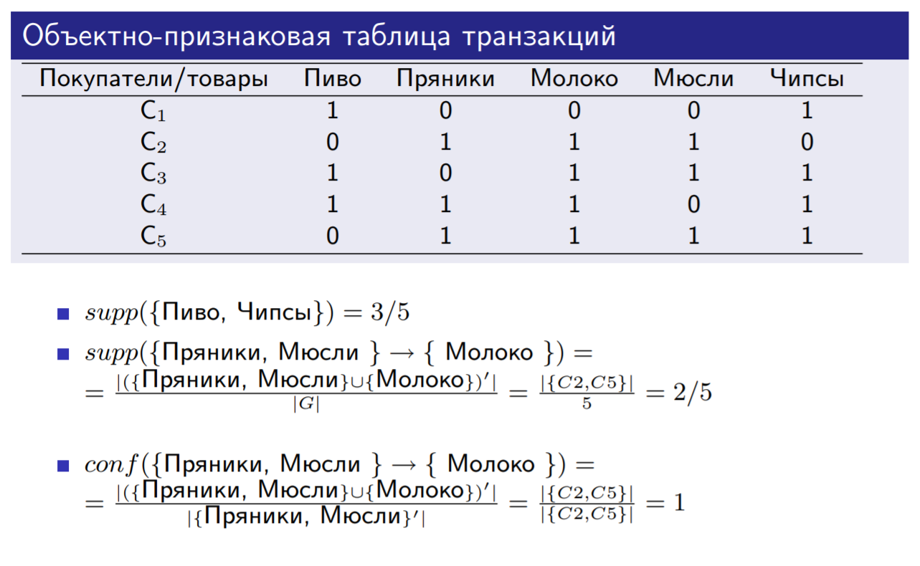
Пример

Slide 26
Постановка задачи
Требуется найти все ассоциативные правила контекста, для которых значения поддержки и достоверности превышают некоторые установленные значения, min_supp и min_conf соответственно

Slide 27
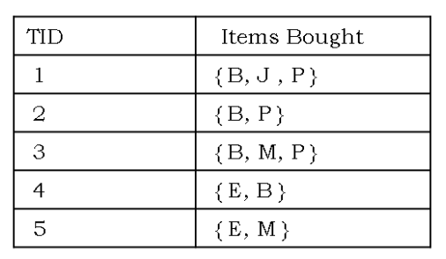
Алгоритм FP-Growth. Пример
Элементы {B, J, P, M, E}
Min_support = 40%
Min_confidence = 80%
http://athena.ecs.csus.edu/~associationcw/FpGrowth.html

Slide 28
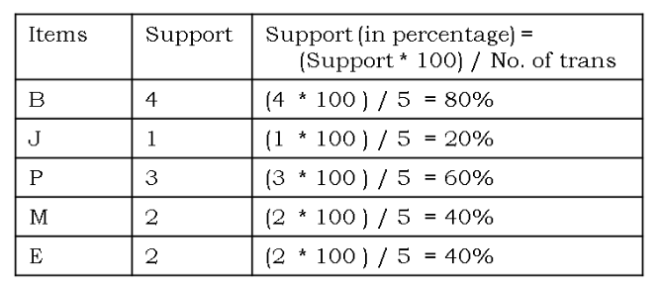
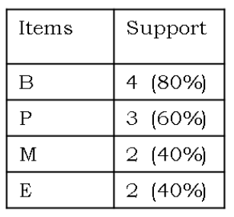
Алгоритм FP-Growth. Пример
Шаг 1: посчитаем частоты товаров
Шаг 1: исключим из рассмотрения товары, у которых support < min_support (2)

Slide 29
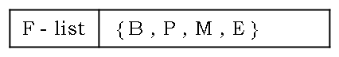
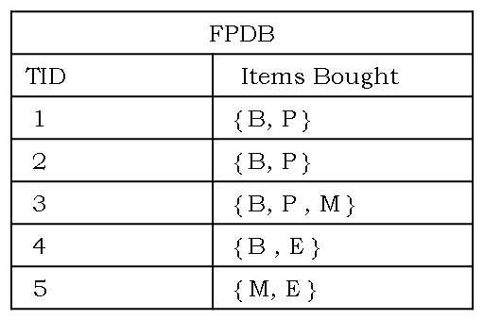
Алгоритм FP-Growth. Пример
Шаг 3: создадим F-список (список товаров отсортированных по убыванию их поддержки)
Шаг 4: отсортируем товары в транзакциях по убыванию их support

Slide 30
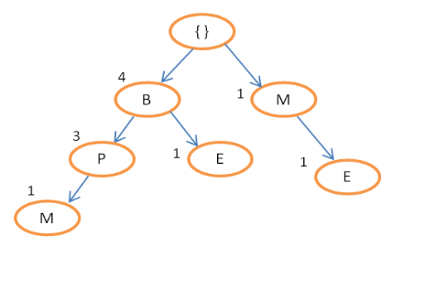
Алгоритм FP-Growth. Пример
Шаг 5: построим FP-дерево

Slide 31
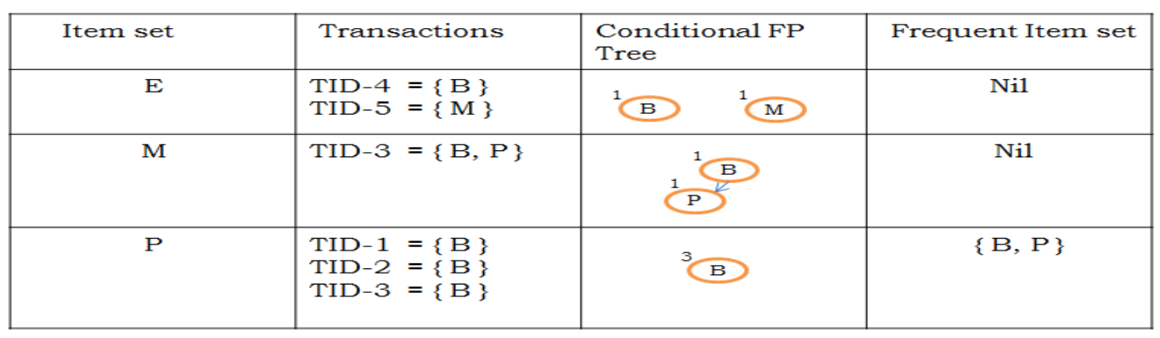
Алгоритм FP-Growth. Пример
Шаг 6: построим ассоциативные правила
http://athena.ecs.csus.edu/~associationcw/Algorithms/FpGrowth.html

Slide 32
Понижение размерности
Цели:
Упрощение последующей обработки данных
Исключение скоррелированных признаков
«Удаление» шума из данных
Визуализация

Slide 33
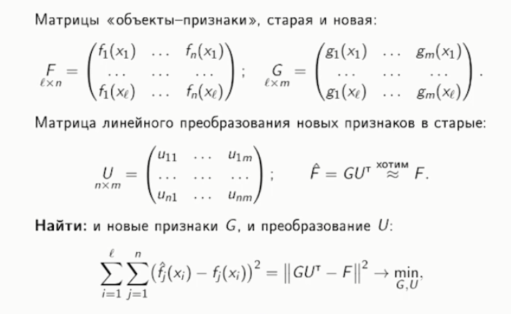
Матричные обозначения

Slide 34
Интуитивное объяснение
Хотим найти новое признаковое описание и некое линейное преобразование U, так, чтобы подействовав на новое признаковое описание G мы получили данные близкие к исходным с заданной точностью.

Slide 35
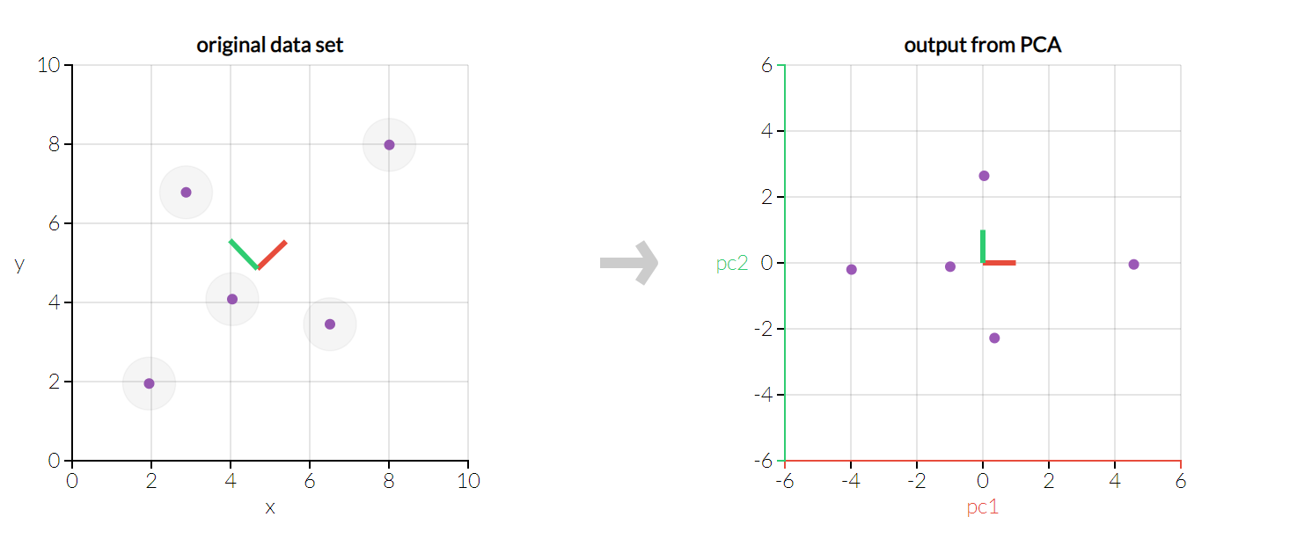
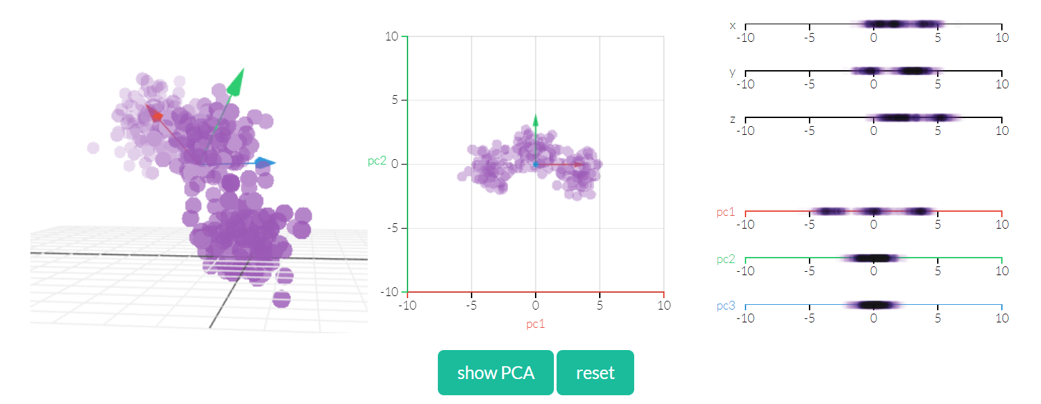
Визуальная демонстрация
http://setosa.io/ev/principal-component-analysis/

Slide 36
Домашнее задание
Ознакомиться с pros & cons различных алгоритмов и метриками оценки качества кластеризации по ссылке.
Послушать лекцию о кластеризации для закрепления (лекция Виктора Лавренко).
Послушать лекцию о PCA для закрепления (лекция Виктора Лавренко).
Пройти часть Unsupervised курса DSND (заполнить пропуски в ноутбуках, свериться с *_solution.ipynb).
Ознакомиться с алгоритмом Gaussian Mixture Model (лекция Виктора Лавренко).
Ознакомиться с алгоритмом X-Means (статья, реализация доступна в пакете pyclustering).

Slide 37
Q & A Thank you!

